Slide 1




Slide 2


Slide 3



1. Viết kí hiệu còn thiếu vào chỗ chấm:
Bán kính hình tròn được kí hiệu là: …
r
C
d
S

Slide 4
2. Viết kí hiệu còn thiếu vào chỗ chấm:
Đường kính hình tròn được kí hiệu là: …
r
C
d
S

Slide 5
3. Viết kí hiệu còn thiếu vào công thức tính chu vi hình tròn: C = … x 3,14
r
d
C
S

Slide 6
4. Viết từ còn thiếu vào chỗ trống: Độ dài của một đường tròn gọi là ………. của hình tròn đó.
Đường kính
Bán kính
Diện tích
Chu vi

Slide 7



Slide 8


Slide 9

3
Đường kính của một bánh xe ô tô là 0,6 m. Tính chu vi bánh xe đó.
b) Bán kính của một vòng đu quay là 10 m. Nếu ngồi trên đu quay đó và quay đúng 1 vòng thì bạn đã di chuyển được bao nhiêu mét?

Slide 10
a) Chu vi bánh xe đó là:
0,6 x 3,14 = 1,884 (m)
b) Chu vi của một vòng đu quay là:
10 x 2 x 3,14 = 62,8 (m)
Nếu ngồi trên đu quay đó và quay đúng 1 vòng thì quãng đường đi được chính là chu vi hình tròn. Vậy bạn đã di chuyển được 62,8 m.

Slide 11
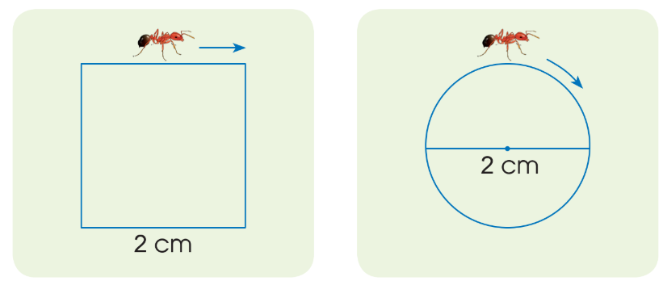
4
Hai con kiến bò một vòng xung quanh một hình vuông và một hình tròn như hình vẽ dưới đây. Theo em, con kiến nào đã bò được quãng đường dài hơn? Tại sao?

Slide 12
Quãng đường con kiến bò một vòng xung quanh một hình vuông là:
2 x 4 = 8 (cm)
Quãng đường con kiến bò một vòng xung quanh một hình tròn là:
2 x 3,14 = 6,28 (cm)
Vì 8 > 6,28 nên con kiến bò một vòng xung quanh một hình vuông đã bò được quãng đường dài hơn.

Slide 13


Slide 14

5
Thực hành: Tìm trong sân trường một cây to, đo độ dài một vòng quanh thân cây rồi ước lượng độ dài đường kính của thân cây.

Slide 15


DẶN DÒ
GV ĐIỀN VÀO ĐÂY
GV ĐIỀN VÀO ĐÂY
GV ĐIỀN VÀO ĐÂY
GV ĐIỀN VÀO ĐÂY

Slide 16



